Slide 1
Curso Direito à Memória e à Verdade
Módulo II Unidade I Aula 8 - O Movimento Estudantil
Objetivo da aula
Destacar o papel dos estudantes, suas
reivindicações e demandas pela restituição
da democracia.

Slide 2
Curso Direito à Memória e à Verdade
Módulo II Unidade I Aula 8 - O Movimento Estudantil
Muitos estudantes não se calaram durante os anos de 1965 e 1966.
Foram contra eleições para diretórios de instituições de ensino, a ilegalidade da UNE, pagamento do ensino nas universidades federais...
Em fins de 1966, os líderes do movimento começaram a enfrentar um confronto de ideais e a pressão policial os obrigou a operar na clandestinidade.
Quando Costa e Silva assumiu o governo, o radicalismo estudantil parecia controlado, incapaz de mobilizar-se em escala nacional, como acontecera em 1965 e 1966.

Slide 3
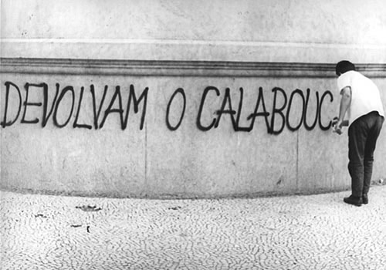
Curso Direito à Memória e à Verdade
Módulo II Unidade I Aula 8 - O Movimento Estudantil
Em 1968
Uma série de protestos irrompeu no Rio de Janeiro contra o aumento das taxas universitárias, as salas de aula inadequadas e os cortes no orçamento do governo para a educação.
Foto: Correio da Manhã
Perto da Universidade Federal havia o restaurante “Calabouço”, onde os estudantes estavam exigindo melhor comida e término da construção do seu prédio.

Slide 4
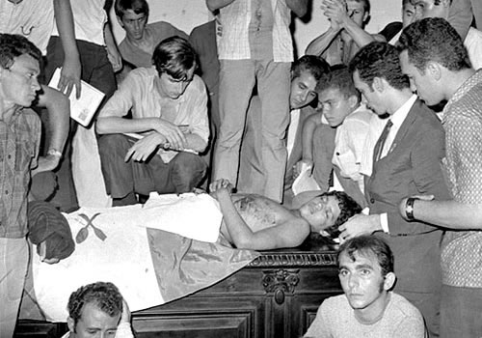
Curso Direito à Memória e à Verdade
Módulo II Unidade I Aula 8 - O Movimento Estudantil
Em 28 de março, houve uma manifestação próximo ao restaurante e a polícia militar chegou pronta a agir com energia. Um tiro disparado pela polícia, atingiu o estudante Edson Luís de Lima Souto, que caiu morto.
Agora os ativistas tinham um mártir, uma morte que podia mobilizar o segmento antigoverno.
Foto: O Globo
O funeral, no dia seguinte, transformou-se numa gigantes-ca marcha pelo centro da cidade.
Estudantes velam o corpo de Edson Luís Lima Souto

Slide 5
Curso Direito à Memória e à Verdade
Módulo II Unidade I Aula 8 - O Movimento Estudantil
Milhares de pessoas compareceram a missa celebrada pela alma de Edson na igreja da Candelária, no centro do Rio de Janeiro para expressar sua tristeza e seus sentimentos contra o governo.
Ao sair da igreja, a multidão foi atacada pelos cavalarianos da polícia, atitude que apenas fez crescer o movimento de protesto.
Foto: Arquivo Nacional

Slide 6
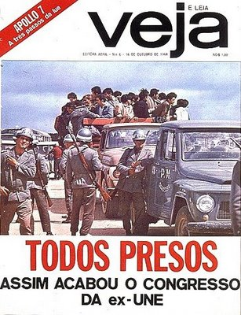
Curso Direito à Memória e à Verdade
Módulo II Unidade I Aula 8 - O Movimento Estudantil
No mesmo ano, em outubro, é realizado clandestinamente o XXX Congresso da UNE, em Ibiúna (SP). São presas mais de 700 pessoas, entre elas as principais lideranças do movimento estudantil.
A UNE se vê obrigada a encolher ainda mais e passa a realizar micro congressos regionais. Na época o presidente Jean Marc Von Der Weid foi preso e quem assumiu o seu lugar, Honestino Guimarães, desapareceu, certamente morto pela ditadura militar, em 1973.

Slide 7
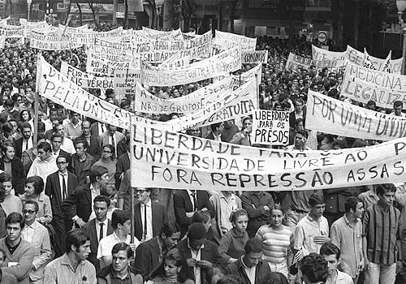
Curso Direito à Memória e à Verdade
Módulo II Unidade I Aula 8 - O Movimento Estudantil
As exigências estudantis continuavam. Os protestos eram contra o atraso do sistema de ensino superior no Brasil, muito aquém até dos padrões sul-americanos. O crescimento econômico não fora acompanhado por uma equivalente expansão do sistema universitário federal.
O número de vagas na universidades públicas era reduzido e por isso o exame tornava-se cada vez mais difícil para manter baixo o número dos “aprovados”. As universidades particulares cobravam mensalidades muito altas.

Slide 8
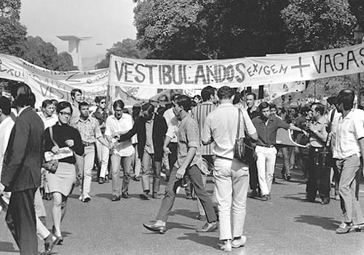
Curso Direito à Memória e à Verdade
Módulo II Unidade I Aula 8 - O Movimento Estudantil
O grito dos estudantes durante suas manifestações em 1968 era “vagas! vagas!” e alguns desses gritos vinham de alunos de curso secundário prestes a enfrentarem o fantasma do vestibular.
Foto: O Globo
O governo Castelo Branco propusera reformas ambiciosas a serem planejadas e executadas pelo Ministério da Educação MEC-USAID. O programa foi imediatamente atacado pelos nacionalistas, especialmente os estudantes, que o denunciaram como “infiltração imperialista na educação brasileira”.

Slide 9
Curso Direito à Memória e à Verdade
Módulo II Unidade I Aula 8 - O Movimento Estudantil
As Greves em São Paulo
Em dezembro de 1967, o presidente Costa e Silva nomeara o general Meira Mattos para presidir uma comissão encarregada de investigar o sistema universitário e fazer recomendações.
Seu relatório, embora confidencial, recomendava, ao que se sabia, reformas institucionais juntamente com severas medidas para impedir o ressurgimento do estilo de política estudantil anterior a 1964.

Slide 10
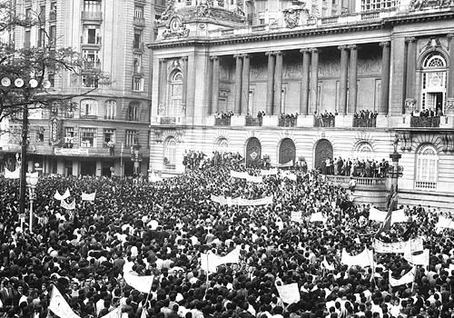
Curso Direito à Memória e à Verdade
Módulo II Unidade I Aula 8 - O Movimento Estudantil
As manifestações estudantis não pararam e tanto a Universidade Federal quanto o sistema escolar secundário do Rio de Janeiro foram fechados. Dias depois, um grupo de pelo menos 100 mil manifestantes protestaram contra a violência policial, na maior manifestação política desde 1964.
Para desarmar os espíritos dos manifestantes, o governo autorizara a manifestação, o que pareceu aos militares ter sido um sinal de fraqueza. Com isso o Ministro da Justiça Gama e Silva proibiu a realização de quaisquer novas marchas de protesto no Brasil.
Foto: O Globo
Rio de Janeiro - "Passeata dos Cem Mil"

Slide 11
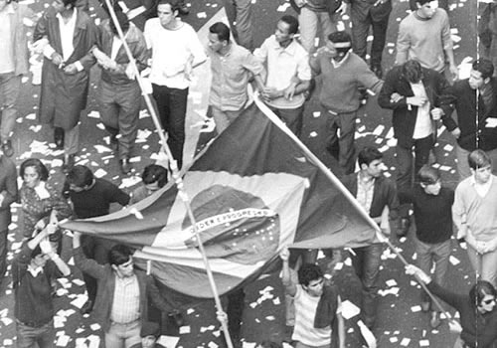
Curso Direito à Memória e à Verdade
Módulo II Unidade I Aula 8 - O Movimento Estudantil
Em julho o Presidente anunciou seus próprios preparativos para a reforma universitária, porém as esforços não conseguiram apaziguar os estudantes.
Foto: Correio da Manhã
Em fins de agosto manifestações na Universidade de Minas Gerais forçaram a suspensão das aulas.
Na Universidade de Brasília, em 30 de agosto, para reprimir manifestações, a polícia ocupou o campus prendendo brutalmente alunos e professores.

Slide 12
Curso Direito à Memória e à Verdade
Módulo II Unidade I Aula 8 - O Movimento Estudantil
Considerando as fortes cenas de violência com os estudantes, Costa e Silva ordenou uma investigação do comportamento policial, que foi conduzida pelo general Garrastazu Médici, chefe do SNI.
O que aconteceu após as investigações do general Garrastazu Médici?

Slide 13
Curso Direito à Memória e à Verdade
Módulo II Unidade I Aula 8 - O Movimento Estudantil
Seu relatório no início de outubro permaneceu secreto – sempre o meio de ocultar críticas internas às forças de segurança. Uma verdadeira violação do nosso direito à verdade.
O Congresso reforçou o clamor contra a violência da repressão. O fato de esses acontecimentos terem ocorrido na capital federal deu maior dimensão à sua importância. Alguns dos estudantes envolvidos eram filhos de parlamentares e de funcionários do governo (até de militares).

Slide 14
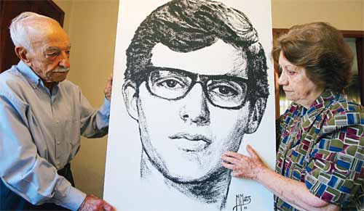
Curso Direito à Memória e à Verdade
Módulo II Unidade I Aula 8 - O Movimento Estudantil
Em 1973, Alexandre Vannucchi Leme, aluno da Universidade de São Paulo (USP), foi preso e morto pelos militares.
FOTO: EPITÁCIO PESSOA - AGÊNCIA ESTADO
Os pais de Alexandre Vanunucchi, segurando a foto do filho .
A violência policial com a qual os órgãos de repressão aplicavam aos estudantes continuou sendo constante.

Slide 15
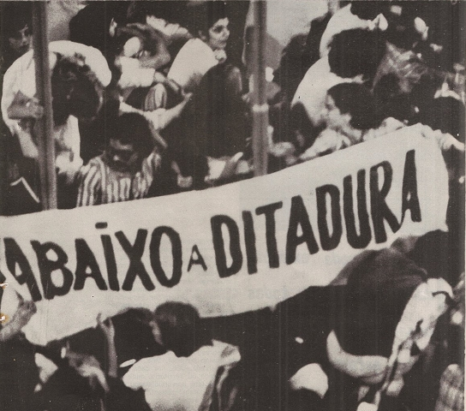
Curso Direito à Memória e à Verdade
Módulo II Unidade I Aula 8 - O Movimento Estudantil
Apesar das violências, o movimento estudantil vinculou-se diretamente na luta pela democracia.
Em 1974, é criado o Comitê de Defesa dos Presos Políticos na Universidade de São Paulo - USP.
Os estudantes participaram de grandes passeatas após o período de descompresão no governo de Geisel.

Slide 16
Curso Direito à Memória e à Verdade
Módulo II Unidade I Aula 8 - O Movimento Estudantil
Chegamos ao final desta aula.
Guarde na memória!
Grande parte da repressão ensanhou-se sobre os estudantes os quais, além de levar adiante as suas reivindicações, lutavam contra o autoritarismo. Mesmo agindo ilegalmente, a unidade estudantil conseguiu realizar grandes mobilizações para uma reforma total no sistema universitário.
Apesar de nem sempre alcançarem seus objetivos, e de sofrerem coibições, os estudantes não cessaram a sua luta em busca de melhores condições no sistema universitário e no país. Representaram, portanto, uma forte oposição ao golpe, e fortaleceram a sociedade que aspirava ao restabelecimento do estado democrático.

